Slide 1


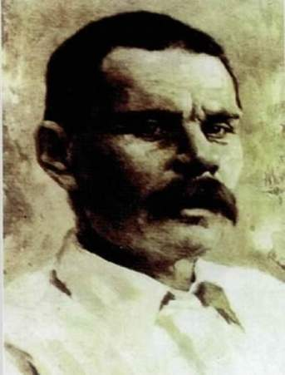
知道这是谁吗？

Slide 2
高尔基简介：
高尔基是前苏联无产阶级文学的伟大代表，他出生于一个贫苦的木工家庭，早年丧父，寄居外祖父家中。8岁就开始独立谋生，做过各种各样的苦活儿，渴求知识的他勤奋读书，终成一位伟大的作家。他的作品很多，著名的有《在人间》、《母亲》、《海燕之歌》等。

Slide 3
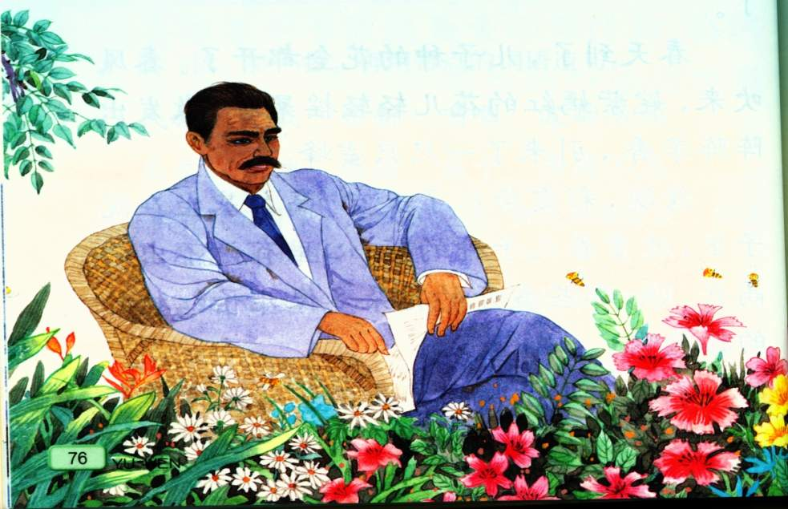
苏教版 五年级 语文 上册 第四组
高尔基和他的儿子

Slide 4
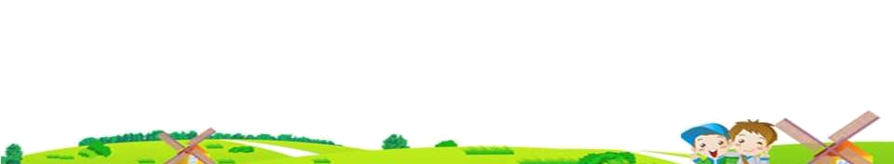
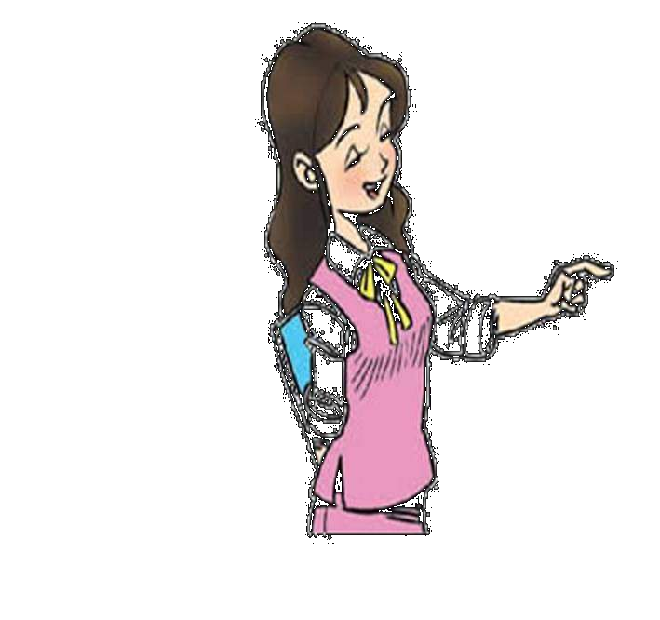
自学要求：
1.放声试读课文。
2.画出带生字的词语。
3.标出自然段序号。
初读课文，自学。

Slide 5
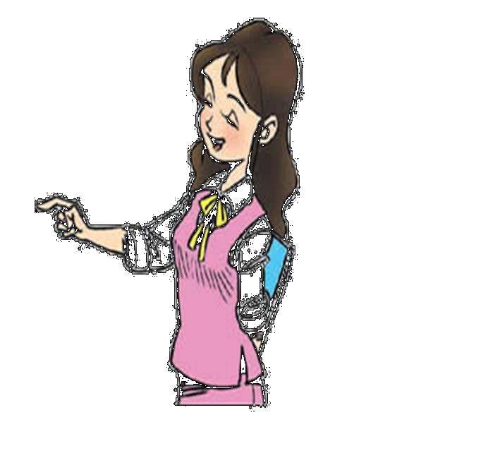
读读写写：
qī
zǐ
páng
妻 | 紫 | 庞
（妻子）
（紫色）
（庞大）

Slide 6
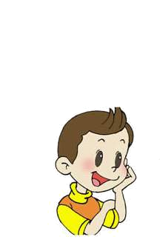

文中的两位主人公分别是谁？
课文讲了他们之间的几件生活小事？
两件事：栽花赏花（2~5）和写信教子（6~9）。

Slide 7
？
动脑筋
高尔基的儿子只有十岁，还没有镢头那么高。
“只有”能不能去掉？为什么？

Slide 8

闭上眼睛想象一下：蓝蓝的夜空，圆圆的月亮，衣带飘飘的嫦娥。感觉怎样？
到了岛上后，高尔基的儿子做了些什么？他为什么这样做？
课文中有一段话具体描写了嫦娥奔月的这幅画面，找出来读一读，看看你又有什么样的感觉？

Slide 9

请把下列句子补充完整：
高尔基的儿子就要告别爸爸，和妈妈一起回苏联去了。他望着满院亲手栽下的花草，心里想： 。

Slide 10
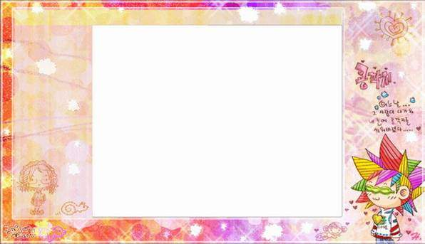
说一说：
你们与文中“儿子”年龄相仿，有没有向爱自己的家人表达过自己的爱？

Slide 11
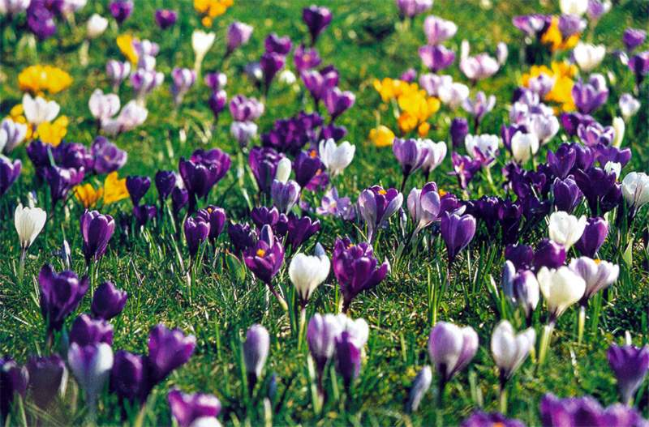

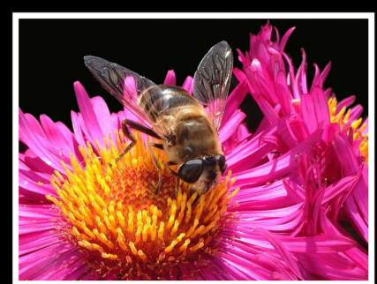

你知道这是哪一个自然段的内容吗？

Slide 12
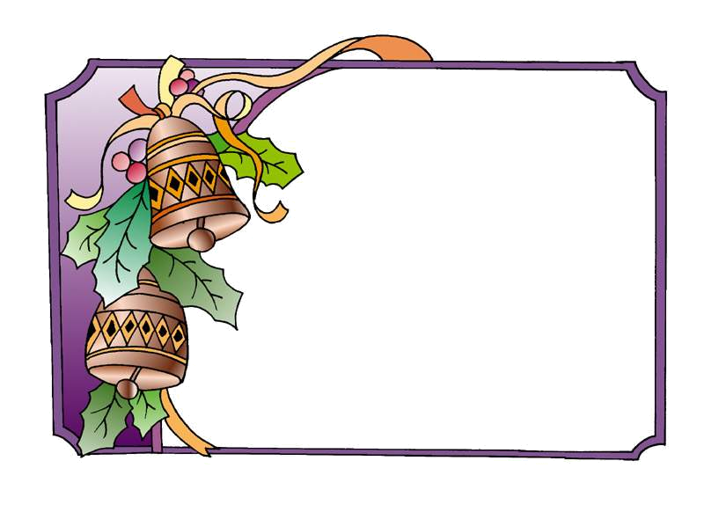
高尔基欣赏儿子种的花时心情如何？为什么？
高尔基坐在院子里，欣赏着儿子种的花，心里有说不出的高兴。
怎样理解“说不出的高兴”？

Slide 13
读一读，想一想：
你回去了，可是你栽的花留了下来。我望着它们，心里想：我的儿子在岛上留下了美好的东西——鲜花。
要是你无论在什么时候，什么地方，留给人们的都是美好的东西，那你的生活该会多么愉快呀！
两句中的“美好的东西”分别指什么？

Slide 14

“给”永远比“拿”愉快是什么意思？
“给”：留给人们美好的东西。
“拿”：向人们索取。

Slide 15

结合实际或联系课题谈谈你对“给”永远比“拿”愉快的理解。
说话练习：
不让坏人逢蒙害人，不顾一切吞下仙药。

Slide 16
儿子收到了高尔基寄来的信，很激动，决定也给爸爸写一封回信。同学们想一想：如果你就是高尔基的儿子，这封回信应该写些什么内容呢？
小 练 笔：
不让坏人逢蒙害人，不顾一切吞下仙药。

Slide 17
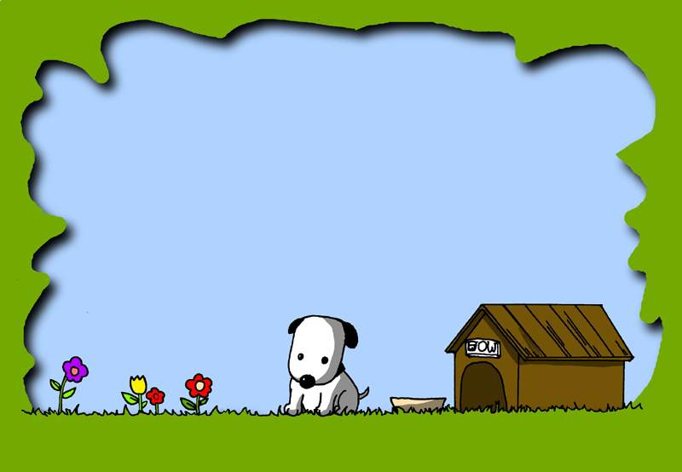
再见

